Slide 1
ゾウ
↓
ワニ
↓
ライオン
↓
カエル
↓
カンガルー
おぼえづらい😓

Slide 2
1
5
2
4
3

Slide 3

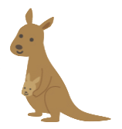



1
5
2
4
3

Slide 4

1
5
2
4
3

Slide 5
1
5
2
4
3

Slide 6
2000年 1500年
1900年
1600年
1800年
1700年

Slide 7
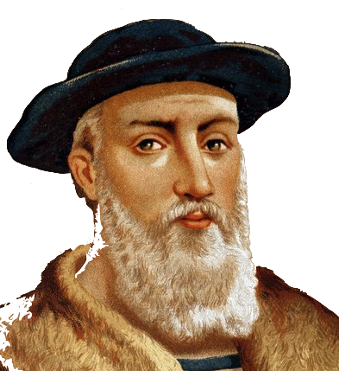
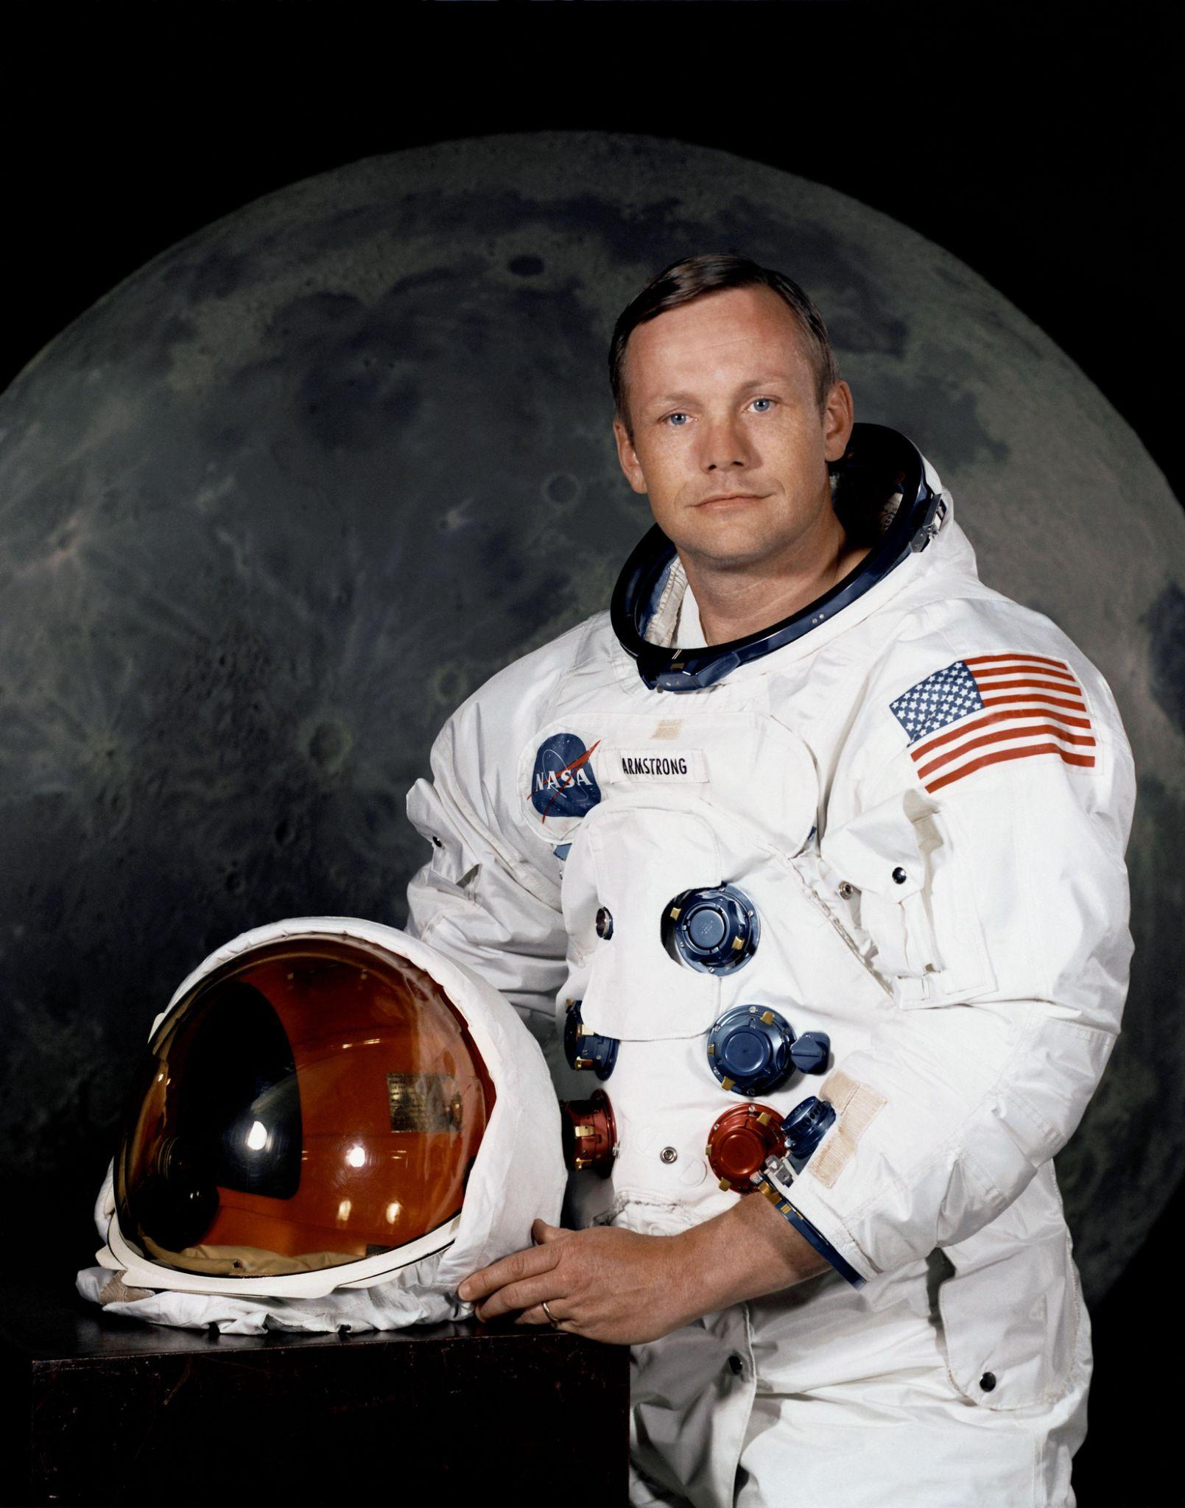
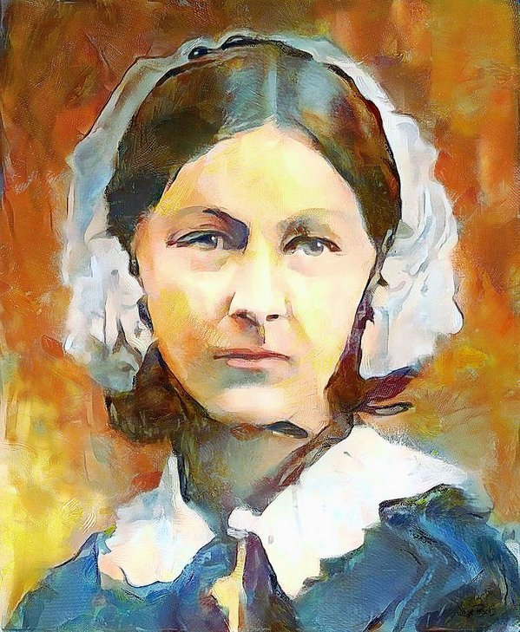
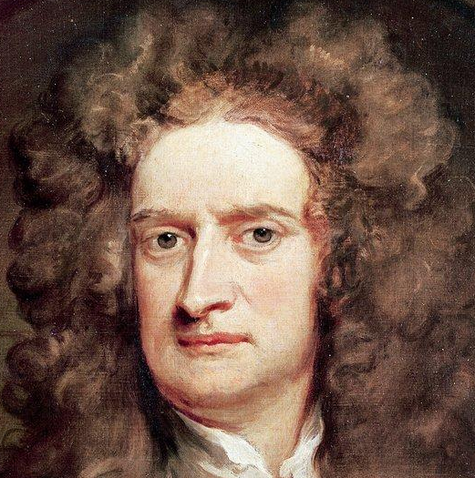
2000年 1500年
1900年
1600年
1800年
1700年

Slide 8
2000年 1500年
1900年
1600年
1800年
1700年

